Slide 1
Publisko personu un iestāžu saraksts

Slide 2
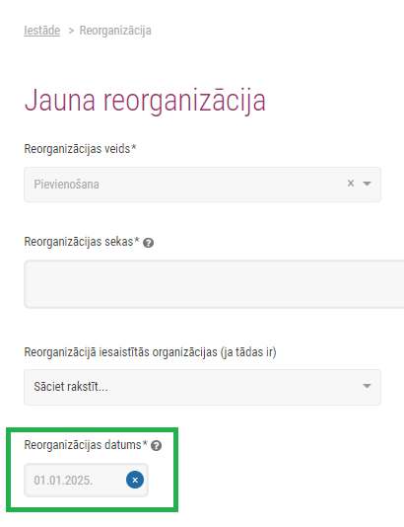
Ir iespējams ievadīt reorganizāciju un norādīt nākotnes spēkā stāšanās datumu.
Ja ir vēlams, ka reorganizācija stājās spēkā ar nākotnes datumu, tad attiecīgais datums jānorāda reorganizācijas laukā "Reorganizācijas datums".

Slide 3
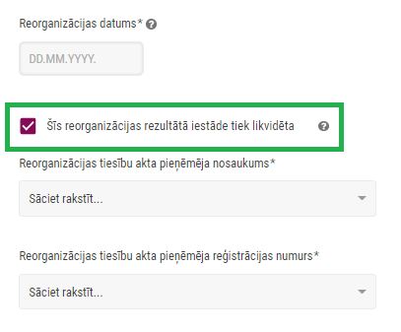
Reorganizācijas sadaļā pazīmei "Šīs reorganizācijas rezultātā iestāde tiek likvidēta" ir mainīts dizains uz ko izteiksmīgāku. Pazīme pēc noklusējuma ir atķeksēta.

Slide 4
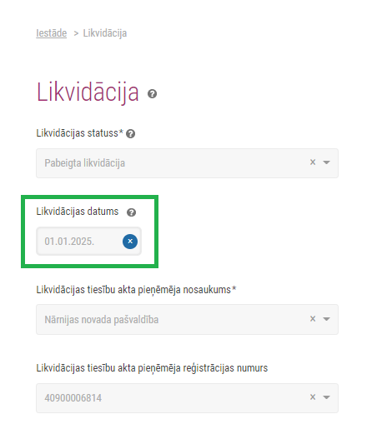
Ir iespējams ievadīt likvidāciju, un norādīt nākotnes spēkā stāšanās datumu.
Ja ir vēlams, ka likvidācija stājās spēkā ar nākotnes datumu, tad attiecīgais datums jānorāda likvidācijas laukā "Likvidācijas datums".

Slide 5
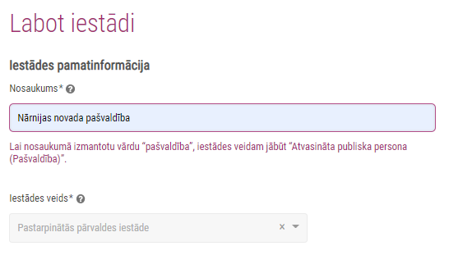
Lai nosaukumā izmantotu vārdu "pašvaldība", iestādes veidam jābūt "Atvasināta publiska persona (pašvaldība)".
Ir pievienots jauns iestādes veids "Atvasināta publiska persona (pašvaldība)".

Slide 6
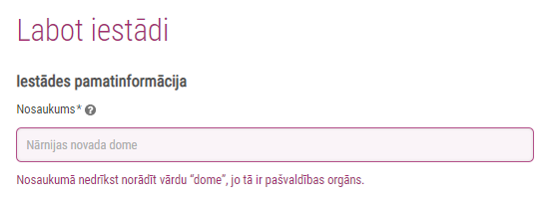
Nosaukumā nevar norādīt vārdu "dome".

Slide 7
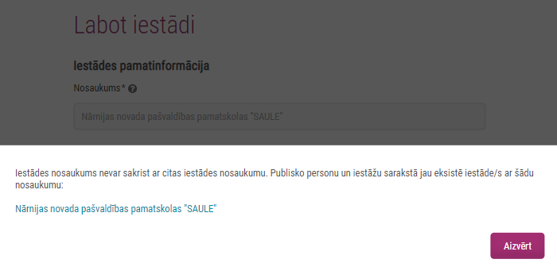
Turpmāk nevajadzētu veidoties iestāžu dubultniekiem.
Vadot iestādes nosaukumu notiek pārbaude, lai pārliecinātos, ka subjekts ar šādu nosaukumu jau neeksistē.

Slide 8
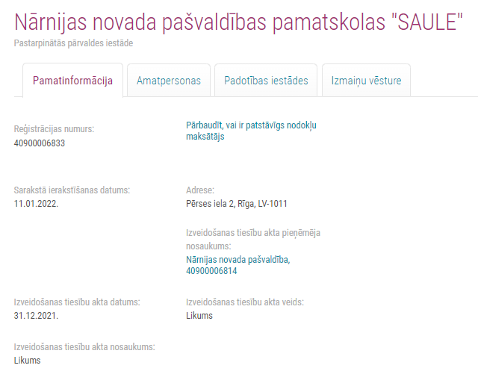
Ja tiek atrasts subjekts ar tādu pašu nosaukumu, sistēma piedāvās apskatīt šī subjekta publisko profilu, lai būtu iespējams pārliecināties, ka iestāde tiešām ir tā pati.

Slide 9
Padotības iestādes savu veidu var izvēlēties no samazinātāka izvēļu kataloga, ja ir ievadīta augstāka iestāde. Kā arī, ja ir norādīts veids, ir ierobežots skaits iestāžu, kuras var norādīt sev par augstāko iestādi. Detalizētākā informācija atrodama šeit, https://www.ur.gov.lv/lv/registre/organizaciju/publiska-persona-vai-iestade/ zem virsraksta "Sarakstā iekļaujamie subjekti".

Slide 10
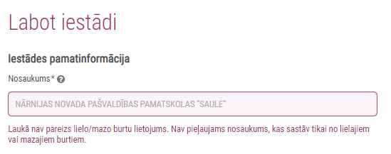
Izveidoti ierobežojumi nosaukuma laukā pret lielo burtu lietošanu. Nav iespējams visu nosaukumu ievadīt ar lielajiem burtiem, bet, ja iestādes nosaukumā viens no vārdiem būtu jānorāda ar lielajiem burtiem, sistēma to pieļautu.

Slide 11
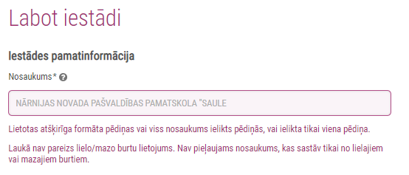
Kļūdu paziņojumi ir sadalīti un katrs rādās tikai attiecīgajā situācijā.

Slide 12
Paldies par uzmanību!
Prezentāciju gatavoja: Kristena Beča

